Slide 1


Machine Learning Experiment-4
猫狗分类
Cats vs dogs
Reporter：Yan Zhang

Slide 2
目录
CONTENTS
1
课程导入
2
卷积神经网络
3
用Pytorch搭建
4
总结

Slide 3
1
课程导入

Slide 4
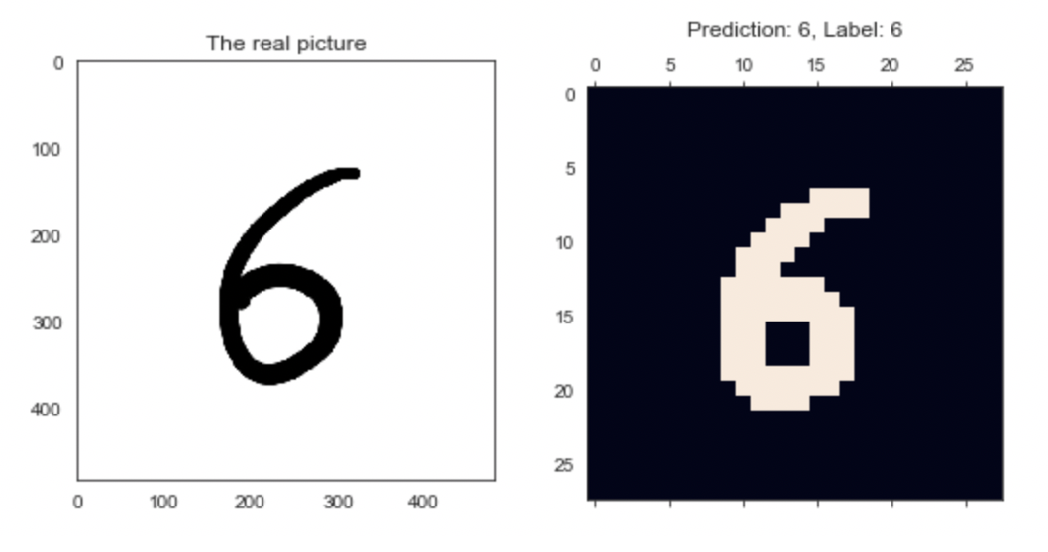
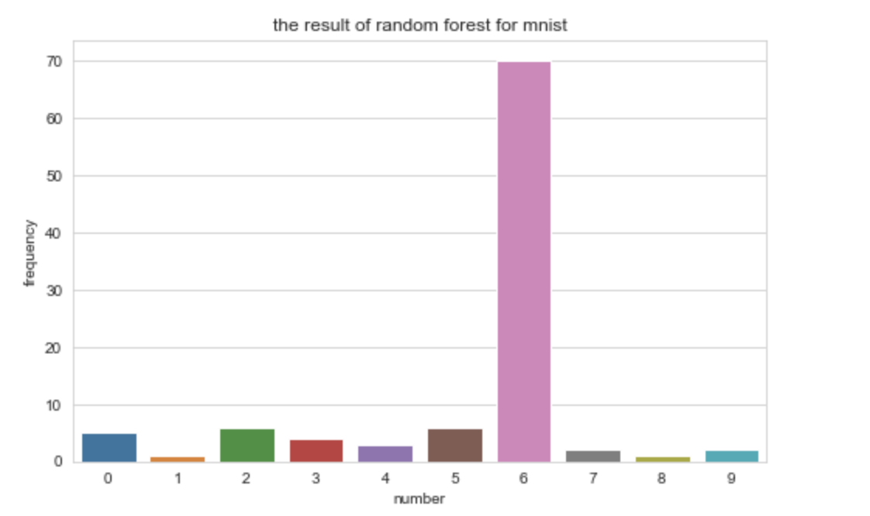
1
课程导入
图像分类
随机森林算法
使用图像原始特征——像素
计算量大，特征冗余

Slide 5

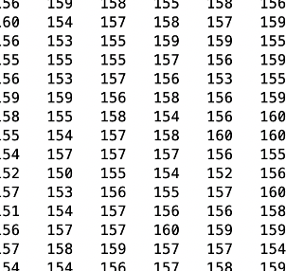

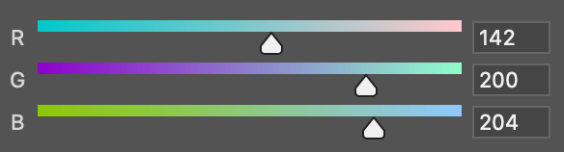
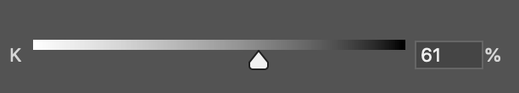
1
课程导入
图像分类
视觉模型
像素值
灰度图
RGB图
以往的视觉模型：高级特征提取 + SVM

Slide 6
1
课程导入
图像分类
高级特征
高级特征提取+SVM的不足
1. 角点：属性突出的点
对大规模训练样本难以实施
解决多分类问题存在困难
2. 边缘：物体的边缘
3. 邻域：描述相邻像素的关系
4. 连通性：描述区域和边界的重要概念
5. 亮度：可通俗理解为图像的明暗程度
6. 图像梯度：将图像视为二维离散函数后的近似求导

Slide 7
2
卷积神经网络

Slide 8
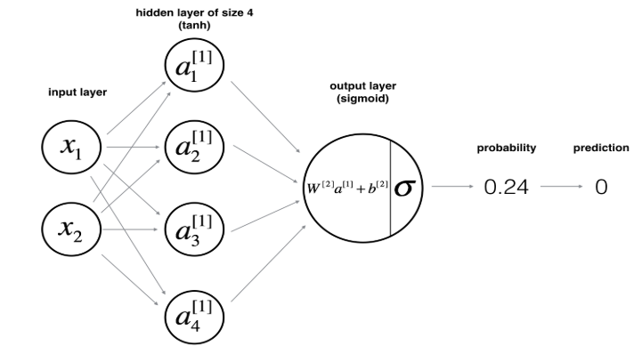
2
卷积神经网络
从全连接神经网络到CNN
全连接神经网络
1. 神经元
2. 输入层
3. 权重
4. 输出层
5. 隐藏层
6. 激活函数

Slide 9
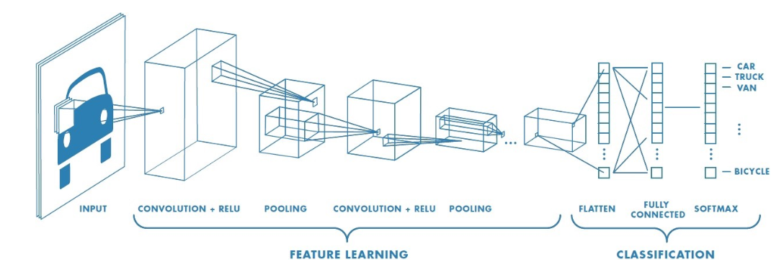
2
卷积神经网络
从全连接神经网络到CNN
卷积神经网络
1. 卷积层 (convolution layer)
4. 非线性变化
2. 池化层 (pooling layer)
5. Dropout
3. 全连接层 (fully-connected layer)

Slide 10
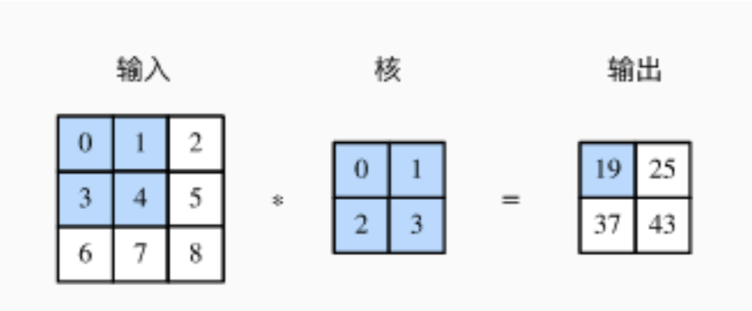


2
卷积神经网络
卷积层
卷积层：执行卷积操作提取底层到高层特征
卷积运算
感受野
(receptive field)
滤波器
(filter)
计算流程示意图
特征图
(feature map)

Slide 11
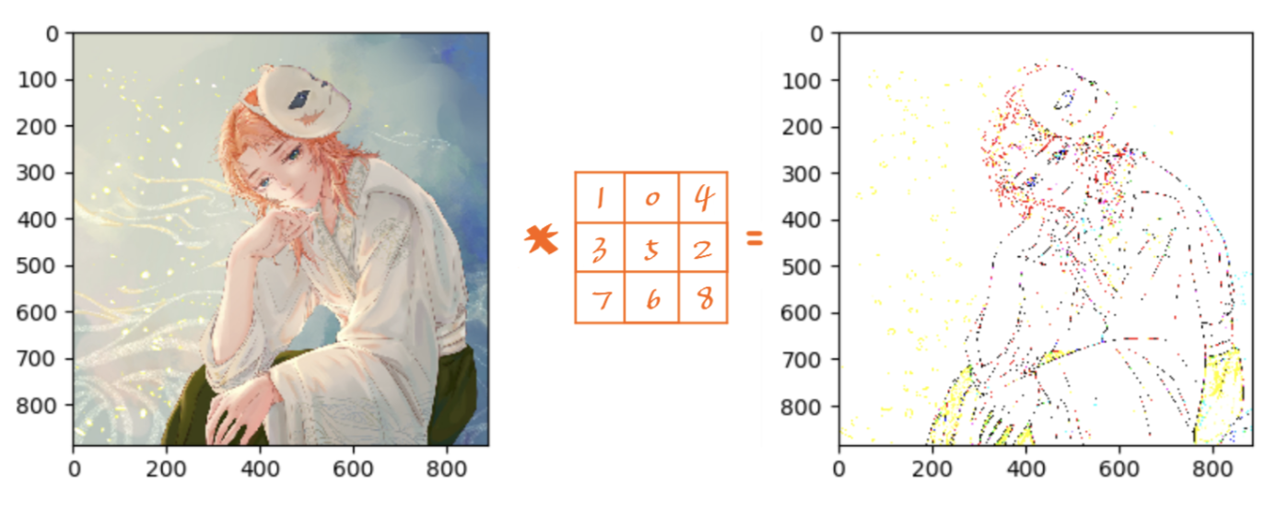
2
卷积神经网络
卷积层
输入
卷积 (convolution)
滤波器（filter）
特征图（feature map）
滤波器
（filter）
输入
特征图（feature map）
卷积 (convolution)

Slide 12
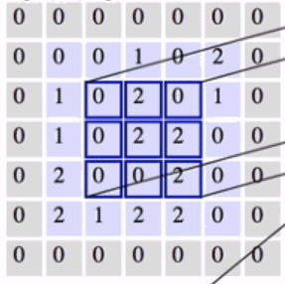
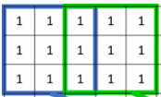
2
卷积神经网络
卷积层
填充 (padding)
相关概念
步长 (stride)
Stride 示意图
Padding 示意图

Slide 13
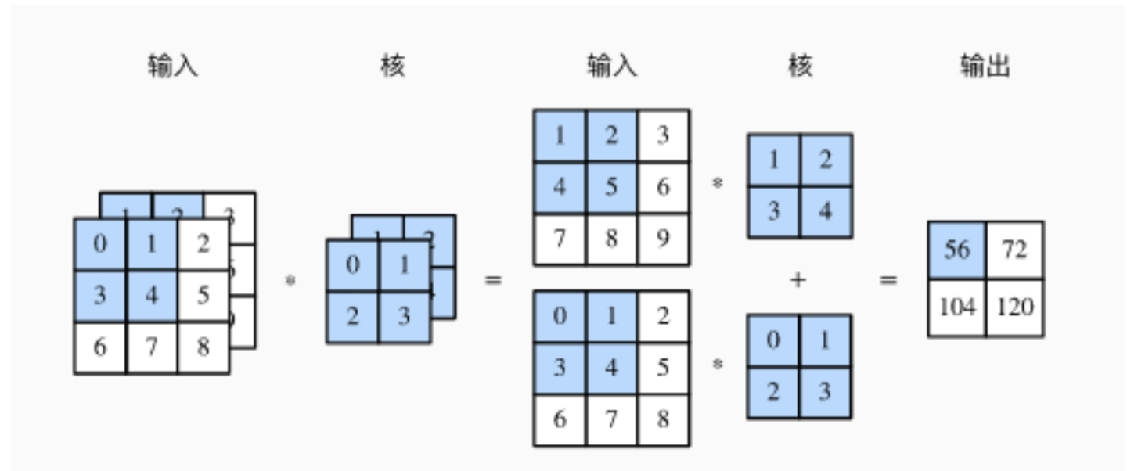
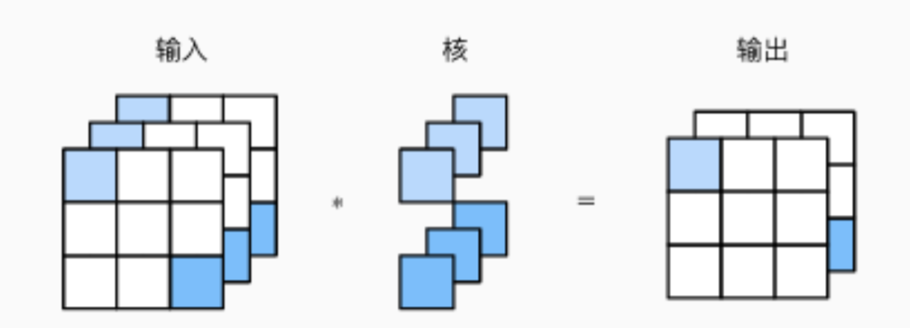
2
卷积神经网络
卷积层
多通道卷积
多输入通道
多输出通道
多输入通道示意图
多输出通道示意图

Slide 14
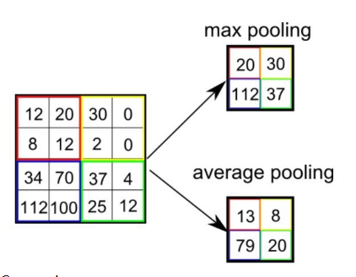
2
卷积神经网络
池化层
最大池化 (max pooling) √
常用池化
平均池化 (average pooling)
池化效果
减少维度，保留特征
防止过拟合，提高泛化能力

Slide 15
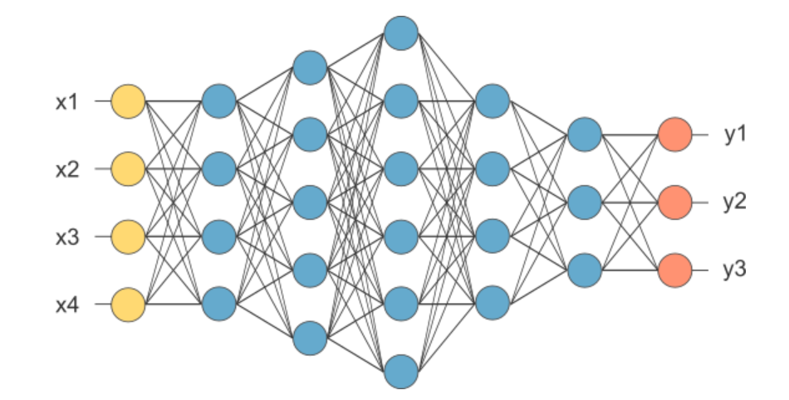
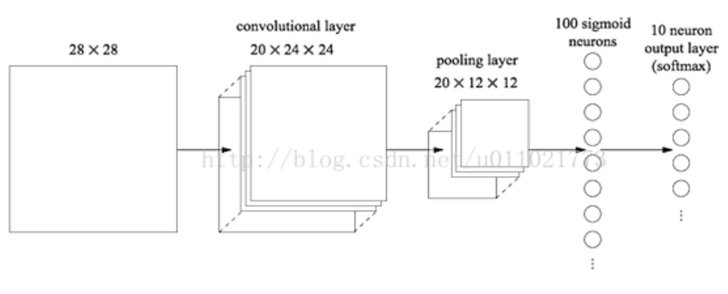
2
卷积神经网络
全连接层
概念介绍
处理卷积/池化后的结果
完成图片分类任务

Slide 16
3
利用Pytorch搭建

Slide 17
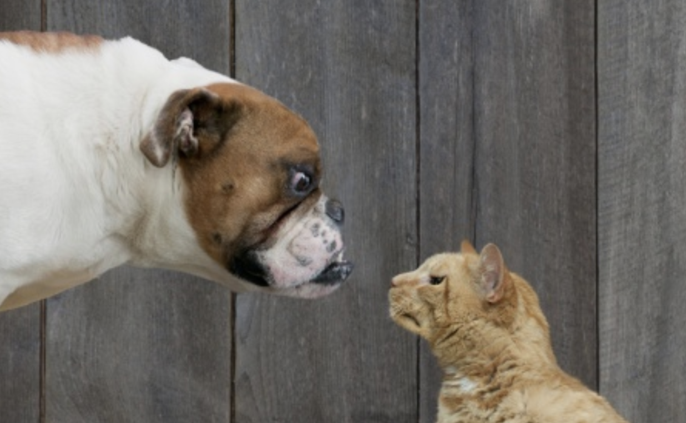
3
利用Pytorch搭建
加载数据集
猫狗分类数据集介绍
数据集源自kaggle官网
由train、test、submission组成，12500张猫的图片，12500张的狗图片
数据集下载完毕后放置目录下./data中

Slide 18
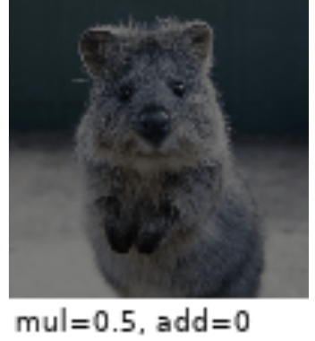
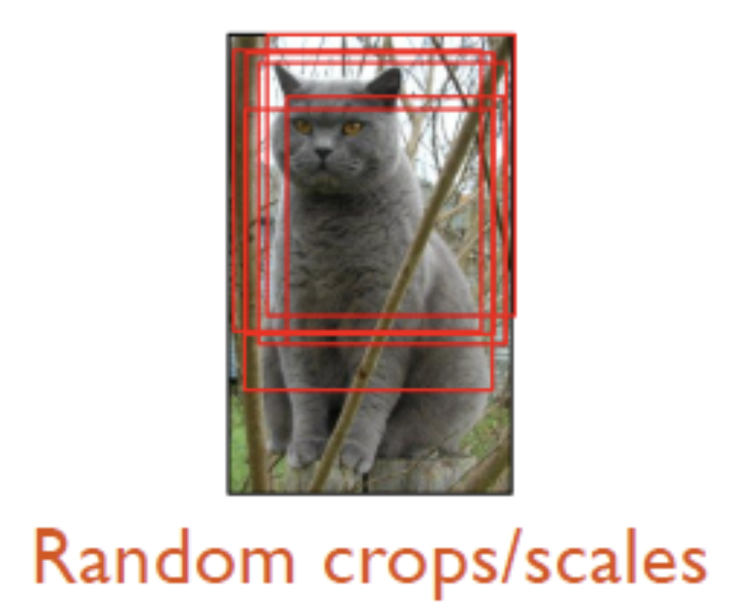
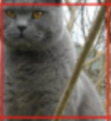
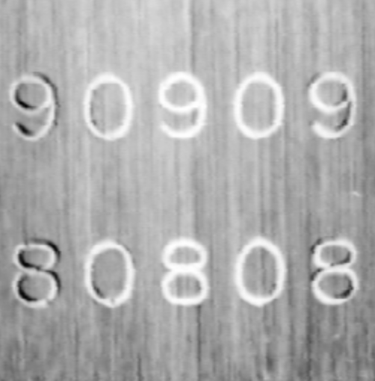
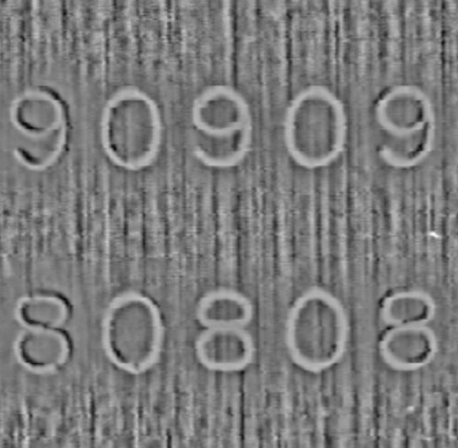
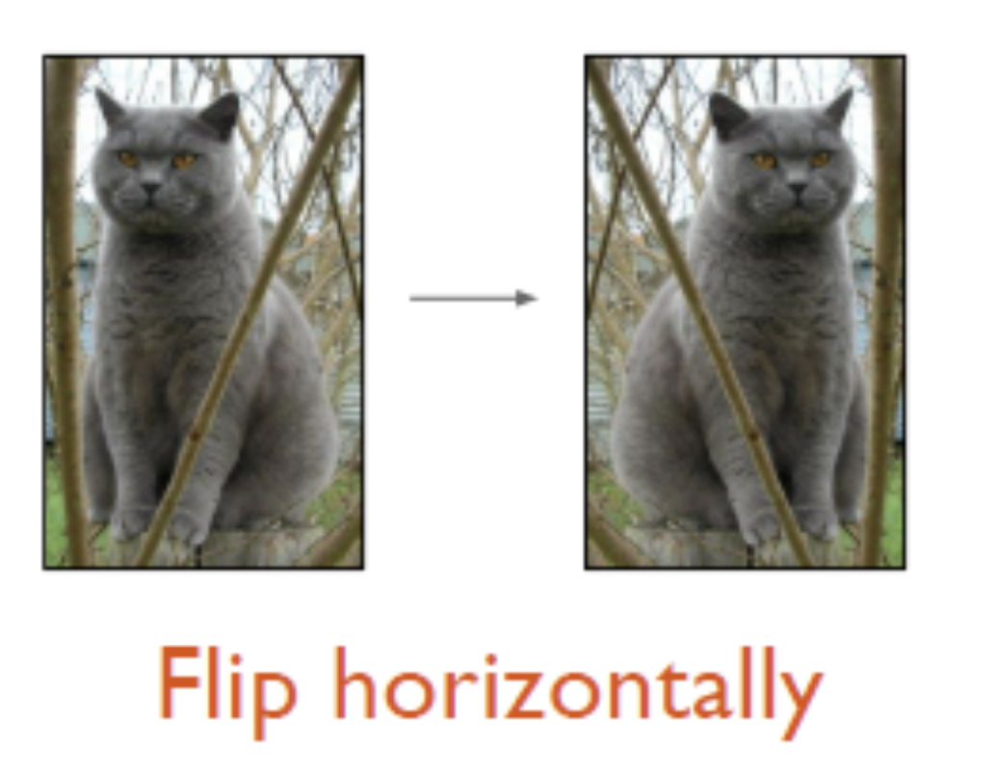
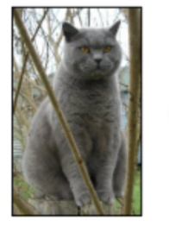
3
利用Pytorch搭建
图片预处理
提高了模型的泛化能力
·色彩扭曲(color distortion)：调整图片的亮度、对比度、饱和度、色调等。
·裁剪(cropping)：将原图片随机裁剪出指定大小。
Color distortion
·翻转(flipping)：将原图片水平翻转。
·归一化(normalization)：将数据减去均值除以标准差，使得数据集中在0附近，标准差为1，符合正态分布。
cropping
…
flipping
normalization

Slide 19
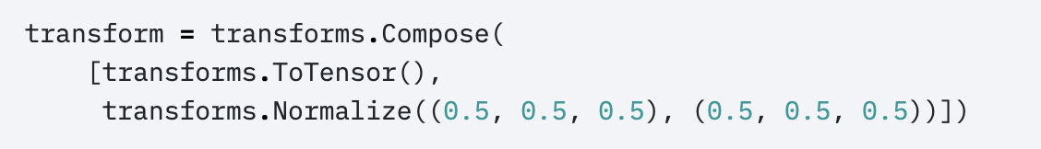
3
利用Pytorch搭建
图片预处理
一个简单的例子…
https://pytorch.org/tutorials/beginner/blitz/cifar10_tutorial.html#sphx-glr-beginner-blitz-cifar10-tutorial-py
将其中所有的图片预处理操作拼接
将PIL图片转化为Tensor
归一化操作
还可以添加…
Randomcrop
RandomHorizontalFlip
…

Slide 20
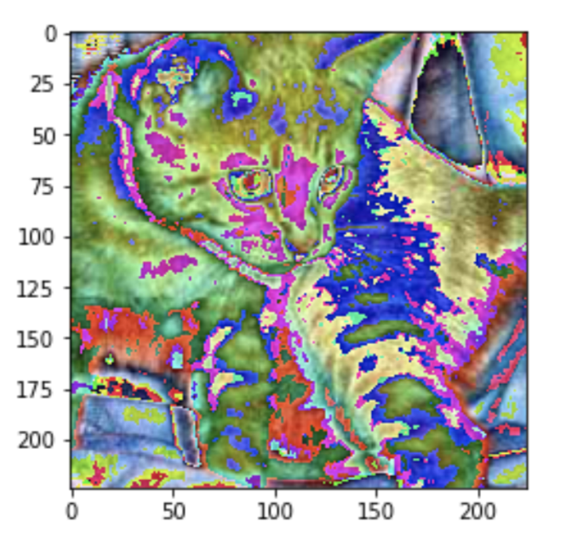
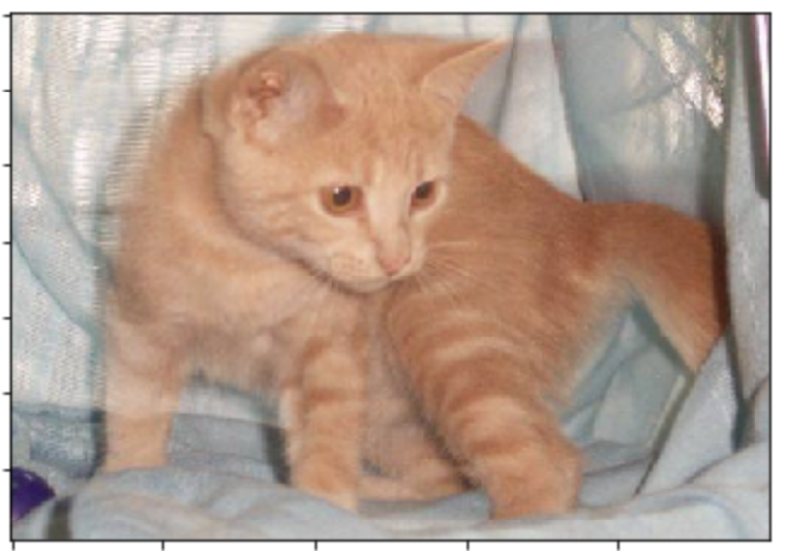
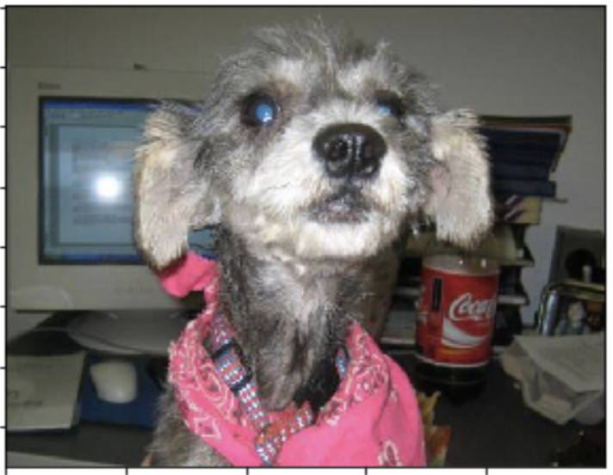
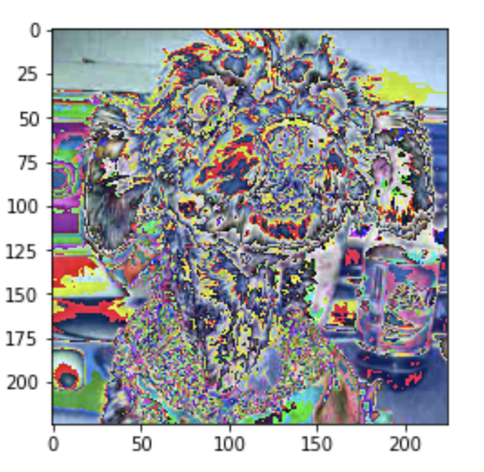
3
利用Pytorch搭建
图片预处理
预处理效果展示

Slide 21
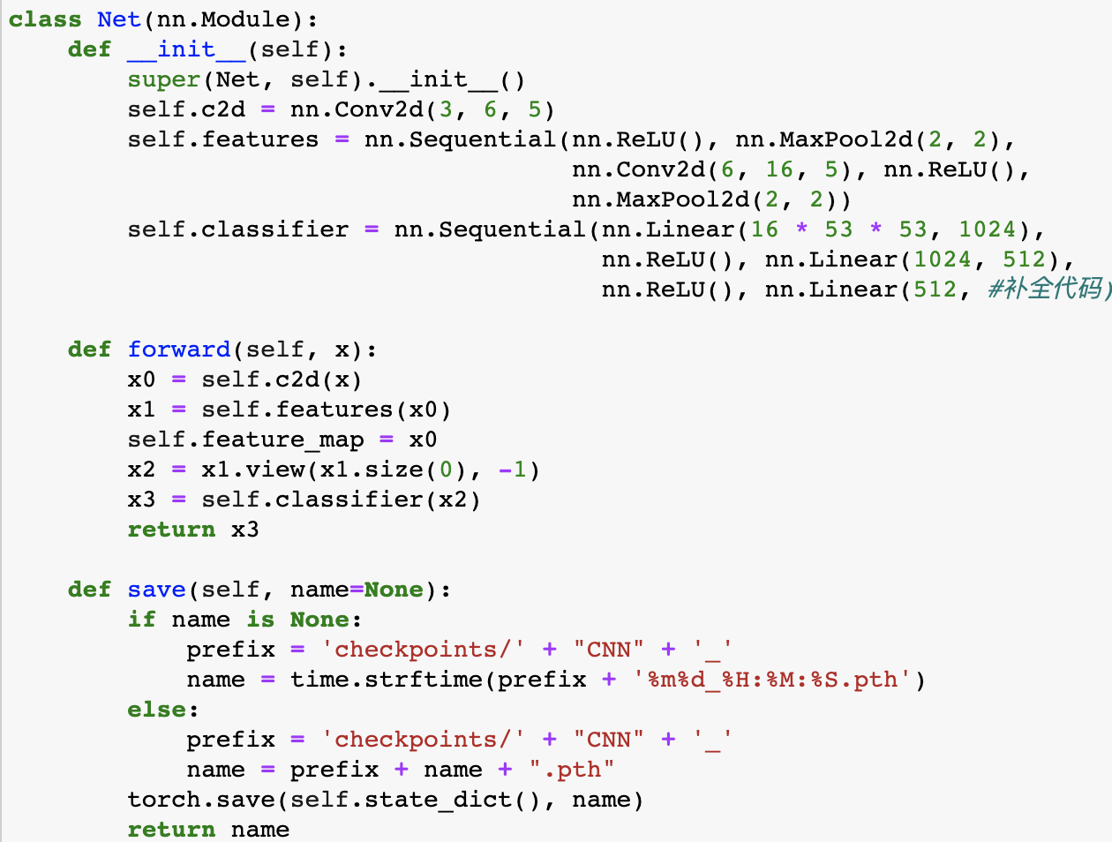
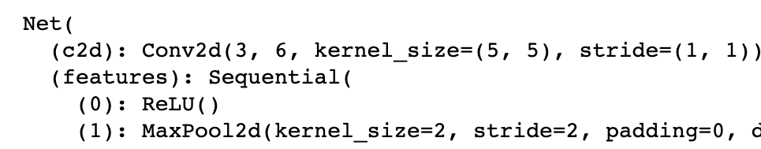
3
利用Pytorch搭建
CNN搭建
参数解释
In_channels = 3, out_channels = 6, kernel_size = 5
(3, 224,224)
kernel_size = 2
(6, 220,220)
(6, 110,110)
(16, 106,106)
(16, 53,53)
部分参数截图
最后总的类数
FC层
展平
保存参数

Slide 22
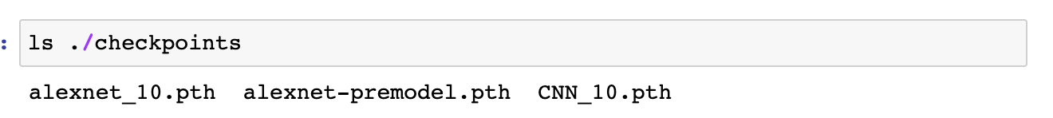
3
利用Pytorch搭建
训练相关
checkpoint
保存了某一步的神经网络权重、梯度等信息。可加载以取得训练到某程度的神经网络，在此基础上继续训练；或保存某一epoch的训练结果。
https://pytorch.org/tutorials/beginner/saving_loading_models.html
对于AlexNet，训练好的checkpoint
对于自行搭建的CNN，已训练好可加载的checkpoint
对于AlexNet，预训练的checkpoint
在GPU上训练
https://pytorch.org/tutorials/beginner/saving_loading_models.html

Slide 23
3
利用Pytorch搭建
使用AlexNet预测
AlexNet介绍
五层卷积层，三层全连接层
2012年ImageNet竞赛冠军
在导入pytorch封装好的AlexNet模型时需注意，ImageNet与猫狗分类的总类数不同，要对模型参数进行修改！！

Slide 24
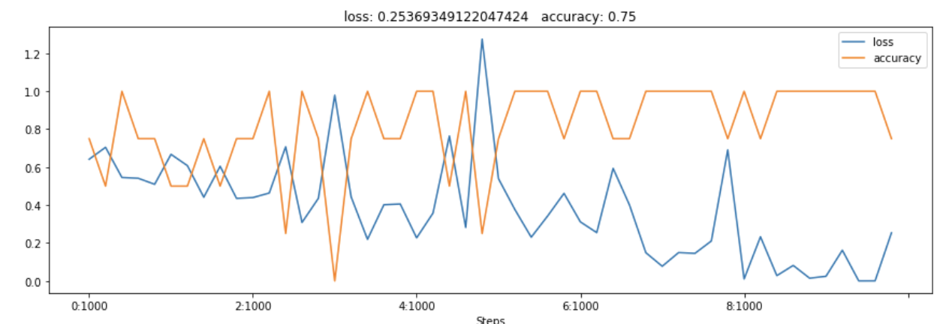
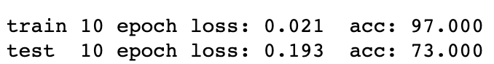
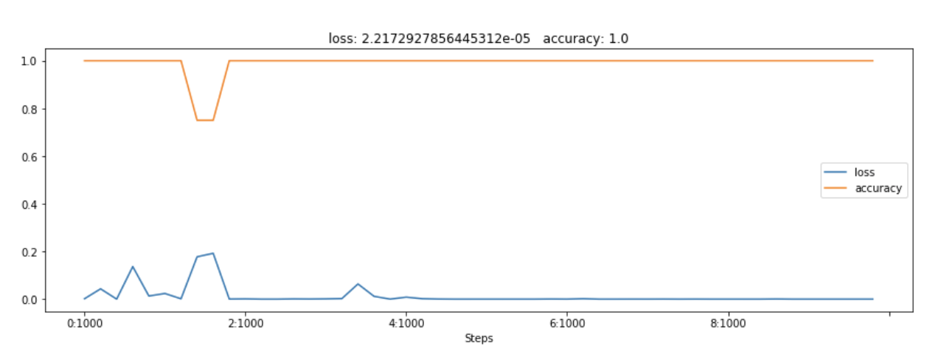
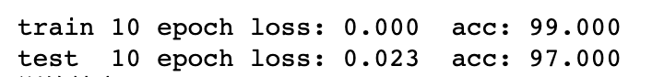
3
利用Pytorch搭建
预测结果对比
自行搭建的CNN
73%
自行搭建CNN准确率
AlexNet
97%
AlexNet准确率

Slide 25
4
总结

Slide 26
Machine Learning Experiment-4
Thank you
Reporter：Yan Zhang

